Slide 1





TRƯỜNG TIỂU HỌC ĐỨC GIANG
CHÀO MỪNG CÁC EM ĐẾN VỚI TIẾT
TIẾNG VIỆT LỚP 1

Slide 2


GIÚP HỌC SINH QUA ĐƯỜNG
PLAY

Slide 3







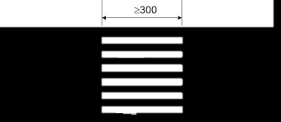



Bài mới
1
2
3
4
5

Slide 4


vở vẽ
Trở về

Slide 5
xưa kia
Trở về

Slide 6
xẻ gỗ
Trở về

Slide 7
vi vu
Trở về

Slide 8
xe lu
Trở về

Slide 9

Thời gian quý hơn vàng bạc
y

Slide 10

Bài 28: Y y

Slide 11
y
2
Đọc
qu
y
y
quý

Slide 12
2
Đọc
quy
y
y
quý
quỳ
y
y
y
quỹ
quỵ
ý
y

Slide 13
y
2
Đọc
qu | y
y
quý
quy
quỳ
quý
quỹ
quỵ
ý

Slide 14
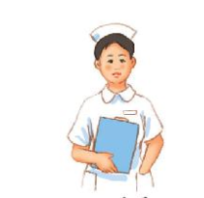


y tá
dã quỳ
đá quý

Slide 15
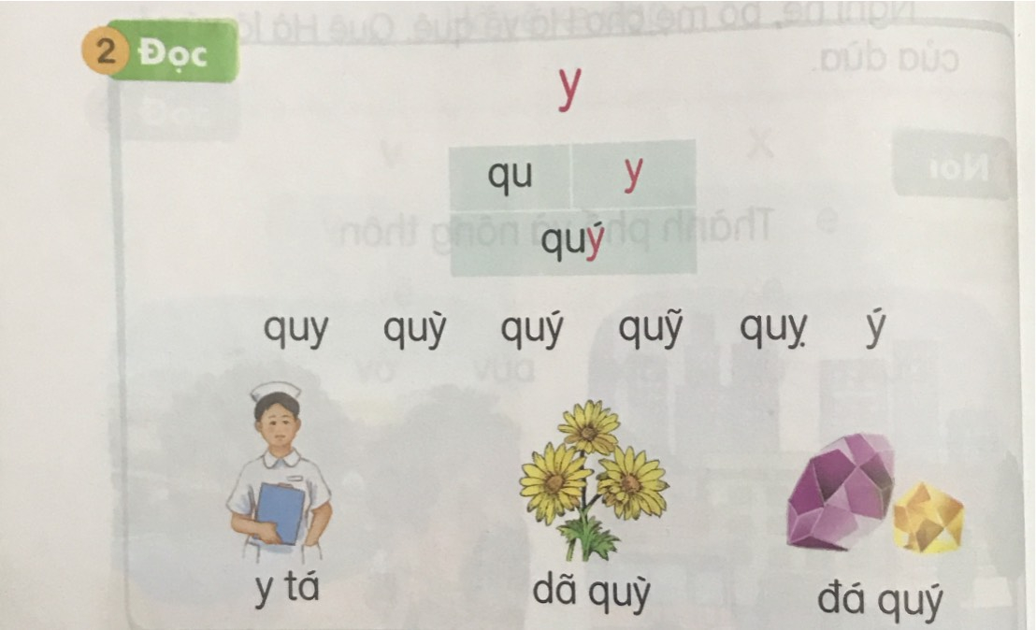

Slide 16

THƯ GIÃN

Slide 17
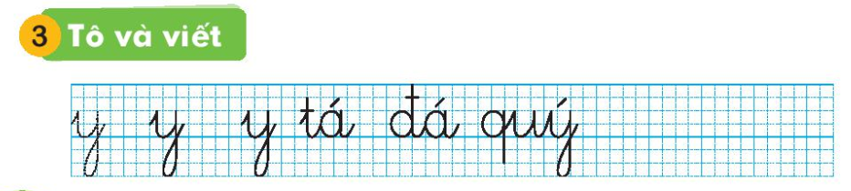

Slide 18
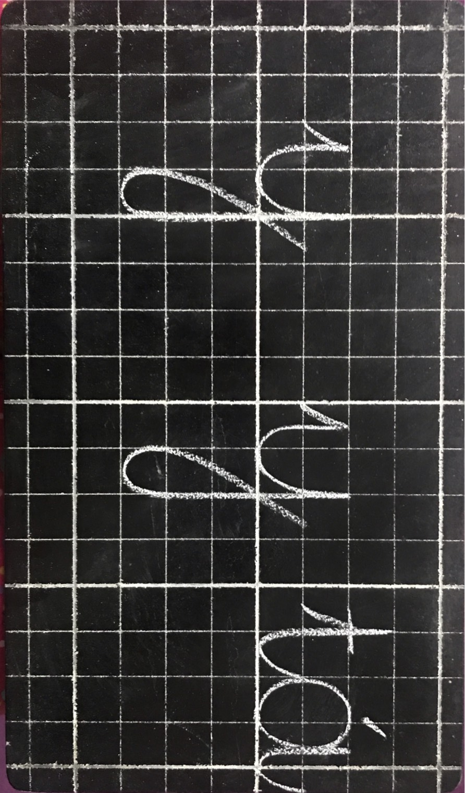

Slide 19
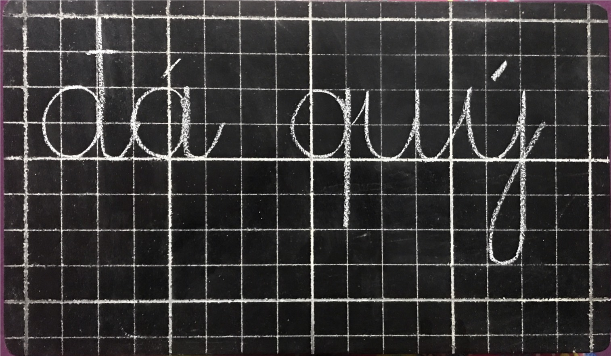

Slide 20
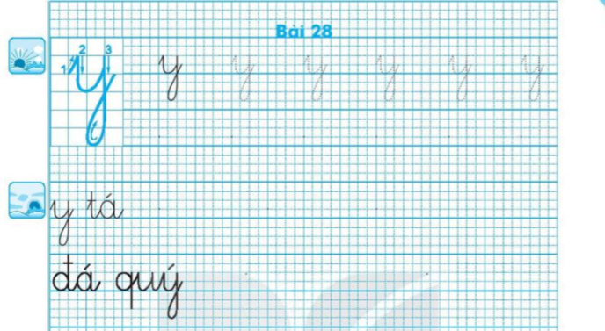

Slide 21
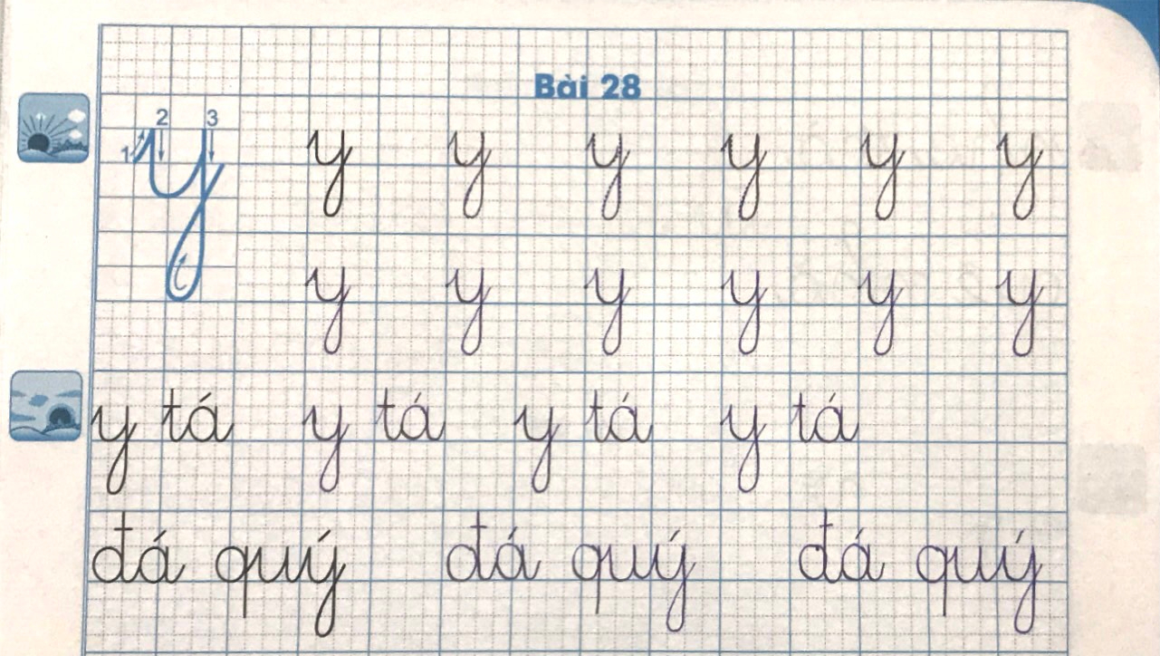

Slide 22
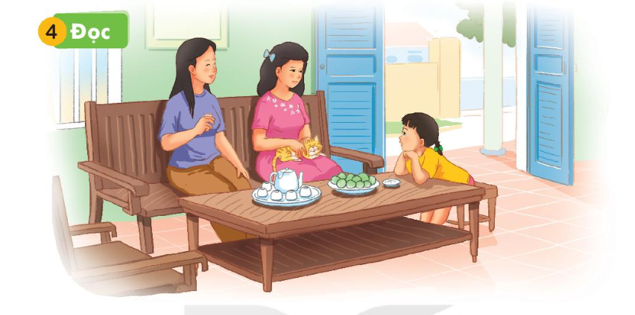
Mẹ và Hà ghé nhà dì Kha. Dì kể cho Hà nghe về bà. Hà chú ý nghe dì kể.
Mẹ và Hà ghé nhà dì Kha. Dì kể cho Hà nghe về bà. Hà chú ý nghe dì kể.

Slide 24
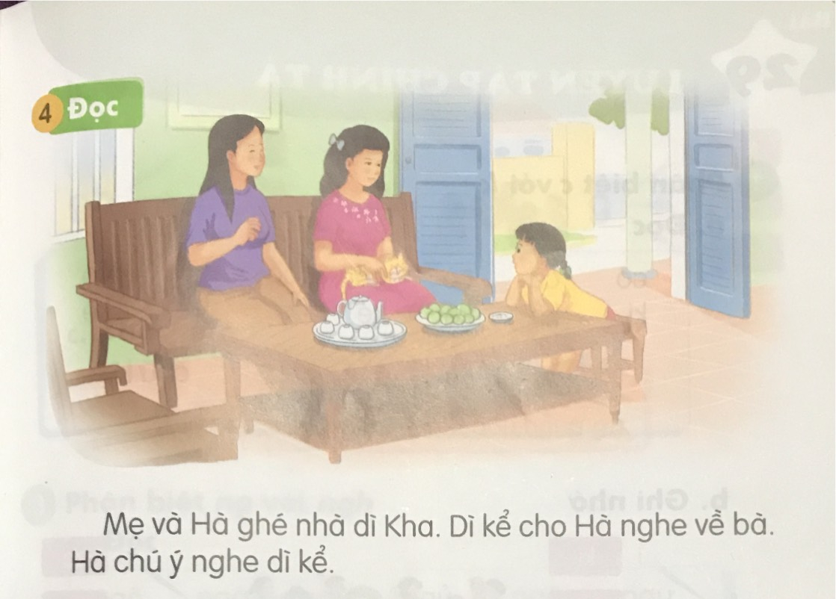

Slide 25
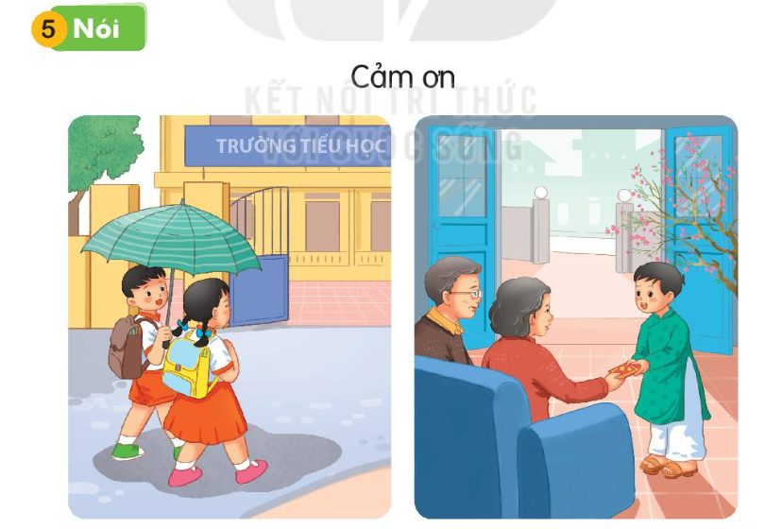

Slide 26

TIẾT HỌC KẾT THÚC
HẸN GẶP LẠI CÁC EM Ở TIẾT HỌC SAU

